Slide 1

Ad:Günel Soyad:Kəlbiyeva Fakültə:İTİF İxtisas:Proseslərin avtomatlaşdırılması mühəndisliyi Qrup:631.18

Slide 2
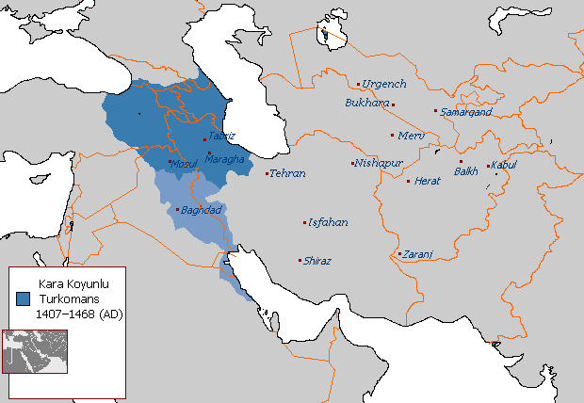
XV əsr dövlətləri.
Qaraqoyunlu dövləti
Oğuz tayfalarından olan Qaraqoyunlara (Qaraca qoyunlu) baharlılar başçılıq edirdilər.XIV əsrdən Van gölunun cənubunda məskən salmiş Qaraqoyunlular xıv əsrin 70-ci illerinden Ərzincanda.Sivasda. Umumən Şərqi Anadolunun şimal-şərq torpaqlarında möhkəmlənib.Ağqoyunlulara.Cəlairilərə və Teymurilərə qarşı mubarizə aparmışlar.Qaraqoyunlu sulaləsinin başçısı Bayram Xoca olmuşdur.Onun oğlu Qara Məhəmməd (1380-1389) Cəlairilərlə ziddiyyəti aradan qaldırmaq uçun Cəlairi Sultan Əhmədlə qohum oldu.Vəziyyətin yaxşılaşmasından istifadə edən Qara Məhəmməd mərkəzi Van olmaqla Qaraqoyunlu tayfa ittiqı hakimiyyətinin əsasını qoydu.1387-ci ilin baharında Teymur Naxçıvandan Qaraqoyunlular uzərinə hucuma keçdi.Qara Məhəmməd Çapaqçura gəldi və Teymurun quvvələrini darmadağın etdi.Qara Məhəmmədi ələ keçirə bilməyən Teymur Muş duzənliyindəki oymaqları.Hilatı.Vanı ələ keçirib İrana döndu.1388-ci ilin mayında Qaraqoyunlular Cəlairilərin muqavimətini qıraraq Təbrizə daxil oldular.Qara Məhəmməd və oğlu Bayram 1389-cu ilin aprelində Qara Pir Həsən adlı diger Qaraqoyunlu əmiri tərəfindən qətlə yetirildi.

Slide 3
Yusif atasının intiqamını almaq uçun 1392-ci ildə Pir Həsənlə döyuşə girdi ve qələbə qazandı.Təbrizi tutdu.Bir gun sonra şəhərdən çıxdı
1395-Cİ İLDƏ QARAQOYUNLU TAYFA İTTİFAQI DAĞILDI
1392-də Teymurilər Vanı tutdular.
1394-DƏ BAĞDAD YAXINLIĞINDA DÖYUŞ. TEYMURİLƏRLƏ Cəlairilərin birləşmiş quvvələri Qaraqoyunluları məğlub etdi,

Slide 4
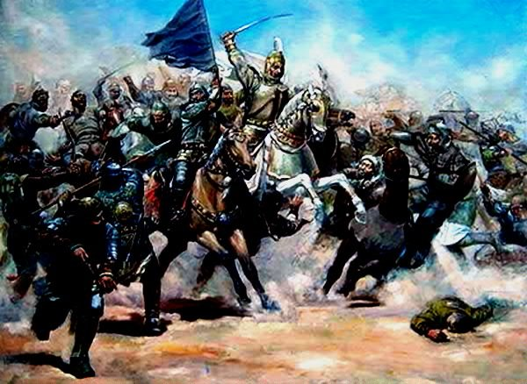
QARA YUSİF TAYFA İTTİFAQINI BƏRPA ETDİ.İTTİFAQ YARATMAQ UÇUN SULTAN ƏHMƏDLƏ BİRLİKDƏ MİSİRƏ GETDİ.
TEYMUR MİSİR HAKİMİNDƏN ONLARIN HƏBS OLUNMASINI TƏLƏB ETDİ.TEYMURUN TƏLƏBİ RƏDD EDİLDİ.ONDAN SONRA TAXTDA OTURAN SULTAN FƏRƏC(1399-1412) MUTTƏFİQLƏRİ DƏMƏŞQDƏ HƏBS SALDI. TEYMURUN ÖLUMUNDƏN SONRA ONLARI AZAD ETDİ.
Sultan Əhmədlə Qara Yusif əbədi dostluğa and içərək söz verdilər ki Sultan Əhməd Bağdada Qara Yusif isə Təbrizə yiyələnsin.1406-cı ilin iyununda onlar Bağdadı tutdular.1406-cı ilin sonunda Təbrizə yaxınlaşdılar.1406-cı ilin payızında Təbriz yaxınlığında IŞənbi-Qazan döyüşündə Teymurilər məğlub oldular.1408-ci il aprelin 21-də Sədrud döyüşündə Qara Yusifin qüvvələri ilə Əbubəkrin qoşunu arasındakı döyüşdə Miranşah öldürüldü. Teymurilər məğlub oldular.Qara Yusifin uğurları Sultan Əhmədi qorxuya saldı

Slide 5
Sultan Əhməd 1410-cu ilin yayında Təbrizə hücuma keçdi.Şirvanşah I İbrahimin oğlu Kəyümərs ona kömək etdi.Çünki bununla da o Azərbaycanın cənub torpaqlarında möhkəmlənə bilərdi.Bundan xəbər tutan Qara Yusif Təbrizə çatdı.1410-cu il avqustun 30-da Təbriz yaxınlığında Şənbi-Qazan adlı yerdə Qara Yusiflə Sultan Əhməd arasındakı döyüşdə Cəlairilər darmadağın edildi.Sultan Əhməd Qara Yusifin əlinə keçdi.Ondan Azərbaycan və İraq hakimiyyətindən əl çəkmək üçün yazılı iltizam alındı və ertəsi gün öldürüldü.Cəlairilərin hakimiyyətinə son qoyuldu.Qara Yusif oğlu Qiyasəddin şah Məhəmmədi Bağdada canişin göndərdi.Beləliklə 1410-cu ildə yaranan Qaraqoyunlu dövlətinin tərkibinəşimalda Şirvanşahlar dövləti istisna olmaqla bütün Azərbaycan torpaqları.Şərqi Anadolu.Gürcüstanın bir hissəsi.Qərbi İran və İraq daxil oldu.

Slide 6
Yaranma tarixi:1410-cu il
Süqutu:1468-ci il
Banisi:Qara Yusif
Ərazisi:Kürdən cənubdakı Azərbaycan torpaqları.Şərqi Gürcüstan.Qərbi İran və İraq
Paytaxtı:Təbriz
1411-cu il Qara Yusif oğlu Pirbudağı sultan elan etdi.Ancaq yüksək idarəçilik hüququ Yusifə qalırdı.Qaraqoyunlu dövlətinin yarandığı ilk vaxtlardan Qara Yusif ilə Şirvanşah I İbrahim arasındakı münasibətlər gərgin idi. Buna səbəb olan amillər aşağıdakılardır: 1.Şirvanşah I ibrahimin 2 aylıq «Təbriz hökmranlığı»
2.II Şənbi-Qazan döyüşündə Şirvanşah qoşunlarının Cəlairi sultan Əhmədi müdafiə etmələri
3.Şirvanşah İbrahimin Qara Yusifə tabe olmaq istəməməsi

Slide 7
Qara Yusif ilə Şirvanşah İbrahim arasında ziddiyyət.
Qara Yusif irsi soyurqal torpaqları.pul və hədiyyələr paylayaraq Azərbaycanın cənub əyanlarını öz tərəfinə çəkmişdir.
1412-ci ildə Kür sahilində döyüş.
Qarabağın.Muğanın və Naxçıvanın silahlı dəstələrinin Qara Yusif tərəfdən çıxış etməsi.I İbrahim və onun müttəfiqlərinin məğlub olması
Şirvanşah İbrahim. Onun yeddi oğlu.qardaşı.məsləhətçiləri və Kaxetya çarı Konstantin əsir alındı.İbrahimden 1200 İraq tümən bac tələb etdi və onu azad etdi.

Slide 17
Diqqətinizə görə təşəkkürlər

